Slide 1
1. Расширение масштабов Второй мировой войны. Победа союзных войск в Африке, Средиземноморье и на Тихом океане 2. Сталинградская битва 3. Курская битвы. Коренной перелом в войне 4. Укрепление антигитлеровской коалиции. Тегеранская конференция 5. Советский тыл в годы войны
События на Восточном фронте.
Крах наступательной стратегии германского вермахта
консультант по информационной практике и редактор Кохнович В.А.

Slide 2
Расширение масштабов Второй мировой войны. Победа союзных войск в Африке, Средиземноморье и на Тихом океане
Театр военных действий 1941 – 1943 гг.: территория СССР, Африка, Средиземное море, Атлантика, бассейн Тихого океана
Весна 1942 г. – изменение соотношения сил в пользу антигитлеровской коалиции: события на советско-германском фронте ограничили военные действия Германии и Италии на Средиземном море
Активизация англо-американских войск в Северной Африке (сражение под Эль-Аламейном) – победа британской армии, в состав которой входили английские, австралийские, индийские, новозеландские, южноафриканские, греческие и французские дивизии, изменила соотношение сил в этом регионе в пользу западных союзников
Выход Италии из войны в результате свержения фашистского режима летом 1943 г. – начало развала фашистского блока
В Тихоокеанском бассейне с конца 1942 г. США и Англия достигли превосходства над силами Японии, сконцентрировав здесь мощные воздушные, сухопутные и морские силы

Slide 3
Сталинградская битва
Сталинградская битва — крупное сражение между войсками СССР с одной стороны, и войсками Третьего рейха, Румынии, Италии, Венгрии, с другой, в ходе Великой Отечественной войны с 17 июля 1942 по 2 февраля 1943 года
Битва является одним из важнейших событий Второй мировой войны и наряду со сражением на Курской дуге стала переломным моментом в ходе военных действий, после которых немецкие войска окончательно потеряли стратегическую инициативу. Сражение включало в себя попытку вермахта захватить левобережье Волги в районе Сталинграда и сам город, противостояние в городе, и контрнаступление Красной армии, в результате которого 6-я армия вермахта и другие силы союзников фашистской Германии внутри и около города были окружены и частью уничтожены, а частью захвачены в плен
Сталинградская битва — самое кровопролитное сражение в истории человечества, по приблизительным подсчётам, суммарные потери обеих сторон в этом сражении превышают два миллиона человек. Державы Оси потеряли большое количество людей и вооружений и впоследствии не смогли полностью оправиться от поражения
Для Советского Союза, который также понёс большие потери в ходе сражения, победа в Сталинграде отметила начало освобождения страны, а также оккупированных территорий Европы, приведшего к окончательному поражению Третьего рейха в 1945 году

Slide 4
Этапы Сталинградской битвы
Оборонительный этап
(17 июля – 18 ноября 1942)
Наступательный этап (19 ноября 1942 – 2 февраля 1943)

Slide 5
Боевые действия с 7 мая по 23 июля 1942 года

Slide 6
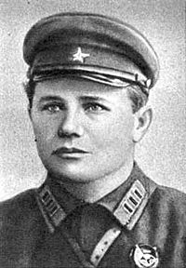
12 июля был создан Сталинградский фронт (командующий — С. К. Тимошенко, с 23 июля — В. Н. Гордов, с 9 августа-генерал-полковник А. И. Ерёменко). В него входили 62-я, 63-я, 64-я, 21-я, 28-я, 38-я и 57-я общевойсковые армии, 8-я воздушная армия и Волжская военная флотилия — 37 дивизий, 3 танковых корпуса, 22 бригады, в которых насчитывалось 547 тыс. человек, 2200 орудий и миномётов, около 400 танков, 454 самолёта, 150—200 бомбардировщиков авиации дальнего действия и 60 истребителей войск ПВО
С. К. Тимошенко
В. Н. Гордов А. И. Еременко

Slide 7
Начало битвы
В. И. Чуйков
В его В состав Сталинградского фронта вошли выдвинутые из резерва 62-я армия под командованием Василия Чуйкова, 63, 64-е армии, также 21, 28, 38, 57-я общевойсковые и 8-я воздушная армии бывшего Юго-Западного фронта, а с 30 июля — 51-я армия Северо-Кавказского фронта. Сталинградский фронт получил Основной задачей фронта была
оборона полосы фронта шириной 530 км и остановка дальнейшего продвижения противника. К 17 июля Сталинградский фронт имел в своем составе 12 дивизий, всего 160 тыс. человек, 2200 орудий и минометов, около 400 танков и свыше 450 самолетов. Кроме того, в его полосе действовали 150—200 бомбардировщиков дальней авиации и до 60 истребителей 102-й авиационной дивизии ПВО. Таким образом, к началу Сталинградской битвы противник имел превосходство над советскими войсками в людях в 1,7 раза, в танках и артиллерии — в 1,3 и в самолетах — более чем в 2 раза

Slide 8
Пехота на броне штурмового орудия StuG III
Полугусеничный бронетранспортёр Sd. Kfz. 250/1 из подразделения войск СС

Slide 9
К концу июля немцы оттеснили советские войска за Дон. Линия обороны протянулась на сотни километров с севера на юг вдоль Дона. Чтобы пробить оборону вдоль реки, немцам пришлось использовать помимо своей 2-й армии, армии своих итальянских, венгерских и румынских союзников. 6-я армия была всего лишь в нескольких десятках километров от Сталинграда, и 4-я танковая, находясь на юге от него, повернула на север, чтобы помочь взять город. Южнее группа армий «Юг» (А) продолжала углубляться дальше на Кавказ, но её наступление замедлилось. Группа армий «Юг» А была слишком далеко на юге и не могла обеспечить поддержку группе армий «Юг» Б на севере Три снимка авангарда танковой дивизии на пути к Сталинграду, июль — август 1942 г. Танк Pz. Kpfw. III принадлежит 24-й танковой дивизии

Slide 10
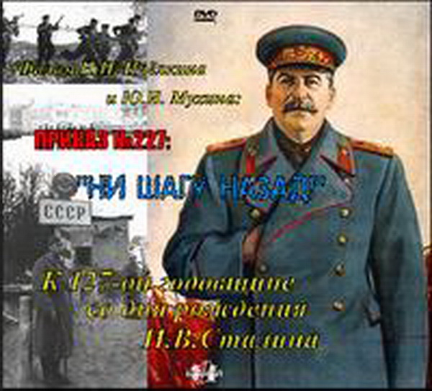
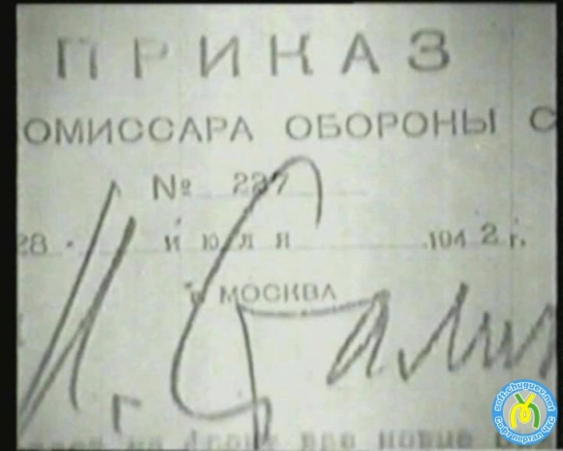
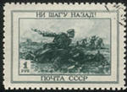
28 июля 1942 года вышел Приказ Народного комиссара обороны СССР № 227 («Ни шагу назад!») — приказ, ужесточающий дисциплину в Красной Армии, запрещающий отход войск без приказа, вводивший формирование штрафных подразделениий из числа провинившихся в нарушении дисциплины по трусости или неустойчивости. Штрафные батальоны в составе фронтов и штрафные роты в составе армий, а также заградительные отряды в составе армий.

Slide 11
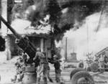
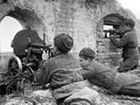
Сражение в городе
Люфтваффе проводит бомбардировку жилых районов Сталинграда, октябрь 1942 года

Slide 12
Подбитый советский танк Т-34 в Сталинграде, 8 октября 1942 года

Slide 13
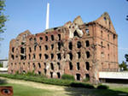
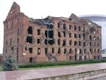
«Дом Павлова»

Slide 14
В ноябре, после трёх месяцев кровавой бойни и медленного, дорогостоящего наступления, немцы наконец достигли берега Волги, захватив 99% разрушенного города и разбив сохранившиеся советские войска на две части, из-за чего те попали в два узких котла. В дополнение ко всему этому, на Волге образовалась корка льда, мешающая подходу лодок и грузам обеспечения для попавших в тяжёлую ситуацию советских войск. Несмотря ни на что, борьба, в особенности на Мамаевом кургане и на заводах в северной части города, продолжалась так же неистово, как и до того. Сражения за завод «Красный Октябрь», тракторный завод и артиллерийский завод «Баррикады» стали известны на весь мир. Пока советские солдаты продолжали защищать свои позиции, ведя огонь по немцам, рабочие заводов и фабрик ремонтировали повреждённые советские танки и оружие в непосредственной близости от поля боя, а иногда и на самом поле боя. Спецификой боёв на предприятиях было ограниченное применение огнестрельного оружия из-за опасности рикошетирования: бои шли при помощи колющих, режущих и дробящих предметов, а также врукопашную. Также в Сталинграде был создан спецназ — советские штурмовые группы, чьё появление в городе привело к большим потерям немцев, терявших в день в среднем по 150—200 человек.
Уличные бои в Сталинграде

Slide 15
Подготовка советских войск к контрнаступлению
Донской фронт был образован 30 сентября 1942 года. В его состав вошли: 1-я гвардейская, 21-я, 24-я, 63-я и 66-я армии, 4-я танковая армия, 16-я воздушная армия. Принявший командование генерал-лейтенант К. К. Рокоссовский активно принялся осуществлять «давнюю мечту» правого фланга Сталинградского фронта — окружить немецкий 14-й танковый корпус и соединиться с частями 62-й армии
Приняв командование, Рокоссовский застал новообразованный фронт в наступлении — выполняя приказ Ставки, 30 сентября в 5:00, после артподготовки, перешли в наступление части 1-й гвардейской, 24-й и 65-й армий. Два дня шли тяжёлые бои. Но, как отмечается в документе ЦАМО - части армий продвижений не имели, и более того — в результате контратак немцев были оставлены несколько высот. К 2 октября наступление выдохлось
Но тут из резерва Ставки Донской фронт получает семь полностью укомплектованных стрелковых дивизий. Командование Донского фронта решает использовать свежие силы для нового наступления. 4 октября Рокоссовский поручает разработать план наступательной операции, и 6 октября план был готов. Срок операции был назначен на 10 октября. Но к этому времени происходят несколько событий
5 октября 1942 года Сталин в разговоре по телефону с А. И. Ерёменко в резкой форме критикует руководство Сталинградского фронта и требует принять немедленные меры к стабилизации фронта и последующего разгрома противника. В ответ на это 6 октября Ерёменко делает доклад Сталину об обстановке и соображениях о дальнейших действиях фронта. Первая часть этого документа — оправдание и сваливание вины на Донской фронт. Во второй части доклада Ерёменко предлагает провести операцию по окружению и уничтожению немецких частей под Сталинградом. Там, впервые, предлагается провести окружение 6-й армии фланговыми ударами по румынским частям, и после прорыва фронтов соединиться в районе Калача-на-Дону.

Slide 16
Расстановка сил в операции «Уран»
СССР
Страны Оси
Юго-Западный фронт (командующий — генерал-лейтенант, с 7.12.1942 генерал-полковник, с 13.2.1943 генерал армии Н. Ф. Ватутин). В него входили:
21-я (генерал-лейтенант И. М. Чистяков)
5-я танковая (генерал-майор П. Л. Романенко)
1-я гвардейская (генерал-лейтенант Д. Д. Лелюшенко)
17-я (генерал-майор авиации, с декабря 1942 генерал-лейтенант авиации С. А. Красовский)
2-я (полковник, с октября 1942 генерал-майор авиации К. Н. Смирнов) воздушные армии.
Донской фронт (командующий — генерал-лейтенант, с января 1943 — генерал-полковник К. К. Рокоссовский). В него входили:
65-я (генерал-лейтенант П. И. Батов)
24-я (генерал-майор, с января 1943 — генерал-лейтенант И. В. Галанин)
66-я армии (генерал-лейтенант А. С. Жадов)
16-я воздушная армия (генерал-майор С. И. Руденко).
Сталинградский фронт (командующий — генерал-полковник А. И. Еременко). В него входили:
62-я (генерал-лейтенант В. И. Чуйков)
64-я (генерал-майор, с декабря 1942 генерал-лейтенант М. С. Шумилов)
57-я (генерал-майор, с января 1943 года генерал-лейтенант Ф. И. Толбухин)
8-я воздушная (генерал-майор, с марта 1943 генерал-лейтенант авиации Т. Т. Хрюкин)
51-я армии (генерал-майор Н. И. Труфанов)
Группа армий «Б» (командующий — М. Вейхс). В неё входили 6-я армия — командующий генерал танковых войск Фридрих Паулюс, 2-я армия- командующий генерал от инфантерии Ганс фон Зальмут, 4-я танковая армия — командующий генерал-полковник Герман Гот, 8-я итальянская армия — командующий генерал армии Итало Гарибольди, 2-я венгерская армия — командующий генерал-полковник Густав Яни, 3-я румынская армия — командующий генерал-полковник Петре Думитреску, 4-я румынская армия — командующий генерал-полковник Константин Константинеску
4 воздушный флот — командующий генерал-полковник Вольфрам фон Рихтгофен
Группа армий «Дон» (командующий — Э. Манштейн). В неё входили 6-я армия, 3-я румынская армия, армейская группа «Гот», оперативная группа «Холлидт».
Два финских добровольных подразделения

Slide 17
Наступление советских войск. Операция «Уран»
19 ноября 1942 года началось наступление Красной Армии в рамках операции «Уран». 23 ноября в районе Калача замкнулось кольцо окружения вокруг 6-й армии вермахта. Выполнить план «Уран» полностью не удалось, так как не удалось расчленить 6-ю армию на две части с самого начала. Попытки ликвидировать окружённых с ходу в этих условиях также не удались, несмотря на значительное превосходство в силах — сказывалась превосходящая тактическая подготовка немцев. Однако 6-я армия была изолирована и запасы топлива, боеприпасов и продовольствия прогрессивно сокращались, несмотря на попытки снабжения её по воздуху, предпринятым 4-м воздушным флотом под командованием Вольфрама фон Рихтгофена.
Боевые действия с 19 ноября по 24 декабря 1942 года

Slide 18
Операция «Винтергевиттер»
Новообразованная вермахтом группа армий «Дон» под командованием фельдмаршала Манштейна предприняла попытку прорыва блокады окружённых войск. Первоначально её планировалось начать 10 декабря, однако наступательные действия Красной Армии на внешнем фронте окружения вынудили отложить начало операции на 12 декабря. К этой дате немцам удалось представить лишь одно полноценное танковое соединение — 6-ю танковую дивизию вермахта и остатки разгромленной 4-й румынской армии. Эти части находились в подчинении управления 4-й танковой армии под командованием Г. Гота. В ходе наступления группировка была усилена весьма потрёпанными 11-й и 17-й танковыми дивизиями и тремя авиаполевыми дивизиями.
К 19 декабря фактически прорвавшие оборонительные порядки советских войск части 4-й танковой армии столкнулись с только что переброшенной из резерва.
Члены Военного совета Сталинградского фронта: Хрущёв, Кириченко, Чуянов и комфронта Ерёменко

Slide 19
Операция «Малый Сатурн»
Наступление планировалось начать 10 декабря, однако проблемы связанные с подвозом новых частей необходимых для операции привели к тому, что А. М. Василевский санкционировал перенос начала операции на 16 декабря. 16—17 декабря фронт немцев на Чире и на позициях 8-й итальянской армии был прорван, советские танковые корпуса устремились в оперативную глубину. Однако в середине 20-х чисел декабря к группе армий «Дон» стали подходить оперативные резервы, первоначально предназначенные для нанесения удара в ходе операции «Винтергевиттер». К 25 декабря эти резервы нанесли контрудары, в ходе которых отсекли танковый корпус В. М. Баданова, только что ворвавшийся на аэродром в Тацинской. Корпус из окружения вырвался, дозаправив танки смесью захваченного на аэродроме авиационного бензина с моторным маслом.
После этого линия фронта временно стабилизировалась, так как ни советские, ни немецкие войска не имели достаточно сил, чтобы прорвать тактическую зону обороны противника.
Карта операции «Малый Сатурн»

Slide 20
Боевые действия в ходе операции «Кольцо»
27 декабря Н. Н. Воронов выслал в Ставку ВГК первый вариант плана «Кольцо». Ставка в директиве № 170718 от 28 декабря 1942 года потребовала внести изменения в план, с тем, чтобы он предусматривал расчленение 6-й армии на две части перед её уничтожением. Соответствующие изменения были внесены в план. 10 января началось наступление советских войск, основной удар наносился в полосе 65-й армии генерала Батова. Однако немецкое сопротивление оказалось настолько серьёзным, что наступление пришлось временно прекратить. С 17 по 22 января наступление было приостановлено для перегруппировки, новые удары 22-26 января привели к расчленению 6-й армии на две группировки, к 31 января была ликвидирована южная группировка, ко 2 февраля капитулировала северная группировка окружённых под командованием командира 11-го армейского корпуса, генерал-полковника Карла Штрекера. Стрельба в городе шла до 3 февраля — «хиви» сопротивлялись даже после немецкой капитуляции 2 февраля 1943 года, поскольку им плен не грозил. Ликвидация 6-й армии должна была, по плану «Кольцо», завершиться за неделю, а в действительности продлилась 23 дня.
Флаг над освобождённым городом, Сталинград, 1943 год

Slide 21
Всего в ходе операции «Кольцо» в плен были взяты более 2500 офицеров и 24 генерала 6-й армии. Всего же были взяты в плен свыше 91 тыс. солдат и офицеров вермахта. Трофеями советских войск с 10 января по 2 февраля 1943 года по донесению штаба Донского фронта стали 5762 орудия, 1312 миномётов, 12701 пулемёт, 156 987 винтовок, 10 722 автомата, 744 самолёта, 1666 танков, 261 бронемашина, 80 438 автомашин, 10 679 мотоциклов, 240 тракторов, 571 тягач, 3 бронепоезда и другое военное имущество.
Капитулировали в общей сложности двадцать немецких дивизий: 14-я, 16-я и 24-я танковые, 3-я, 29-я и 60-я моторизованные пехотные, 100-я егерская, 44-я, 71-я, 76-я, 79-я, 94-я, 113-я, 295-я, 297-я, 305-я, 371-я, 376-я, 384-я, 389-я пехотные дивизии. Кроме того, сдались румынские 1-я кавалерийская и 20-я пехотная дивизии. В составе 100-й егерской сдался хорватский полк. Также капитулировали 91-й полк ПВО, 243-й и 245-й отдельные батальоны штурмовых орудий, 2-й и 51-й полки реактивных минометов.
Центр города Сталинграда, 2 февраля 1943 года

Slide 22
Результаты битвы
Победа советских войск в Сталинградской битве является крупнейшим военно-политическим событием в ходе Второй мировой войны. Великая битва, закончившаяся окружением, разгромом и пленением отборной вражеской группировки, внесла огромный вклад в достижение коренного перелома в ходе Великой Отечественной войны и оказала определяющее влияние на дальнейший ход всей Второй мировой войны.
В Сталинградской битве со всей силой проявились новые черты военного искусства Вооружённых сил СССР. Советское оперативное искусство обогатилось опытом окружения и уничтожения противника.
Победа под Сталинградом оказала определяющее влияние на дальнейший ход Второй мировой войны. В результате битвы Красная Армия прочно овладела стратегической инициативой и теперь диктовала врагу свою волю. Это изменило характер действий немецких войск на Кавказе, в районах Ржева и Демянска. Удары советских войск вынудили вермахт отдать приказ о подготовке Восточного вала, на котором предполагалось остановить наступление Советской Армии.
Исход Сталинградской битвы вызвал растерянность и замешательство в странах Оси. Начался кризис профашистских режимов в Италии, Румынии, Венгрии, Словакии. Резко ослабло влияние Германии на её союзников, заметно обострились разногласия между ними. В политических кругах Турции усилилось стремление сохранить нейтралитет. В отношениях нейтральных стран к Германии стали преобладать элементы сдержанности и отчуждения.
В результате поражения перед Германией стала проблема восстановления потерь, понесенных в технике и людях. Начальник экономического отдела ОКВ генерал Г.Томас констатировал, что потери в технике равнозначны количеству боевой техники 45 дивизий из всех родов войск и равны потерям за весь предыдущий период боёв на советско-германском фронте. Геббельс в конце января 1943 года заявил «Германия сможет выдержать атаки русских лишь в том случае, если ей удастся мобилизовать свои последние людские резервы». Потери в танках и автомобилях составили шестимесячное производство страны, в артиллерии — трёхмесячное, в стрелковом и миномётах — двухмесячное.
В Германии после поражения в Сталинграде был объявлен траур.

Slide 23
Курская битвы. Коренной перелом в войне
Курская битва (5 июля 1943 — 23 августа 1943, также известна как Битва на Курской дуге) по своим масштабам, задействованным силам и средствам, напряжённости, результатам и военно-политическим последствиям является одним из ключевых сражений Второй Мировой войны и Великой Отечественной войны. В советской и российской историографии принято разделять сражение на 3 части: Курскую оборонительную операцию (5—12 июля); Орловскую (12 июля — 18 августа) и Белгородско-Харьковскую (3—23 августа) наступательные. Немецкая сторона наступательную часть сражения называла «Операцией Цитадель».
Битва продолжалась 49 дней — с 5 июля по 23 августа 1943.
После завершения битвы стратегическая инициатива в войне перешла на сторону Красной Армии, которая до окончания войны проводила в основном наступательные операции, тогда как вермахт — оборонялся.
В ходе зимнего наступления Красной Армии и последовавшего контрнаступления Вермахта на Восточной Украине в центре советско-германского фронта образовался выступ глубиной до 150 и шириной до 200 км, обращённый в западную сторону (так называемая «Курская дуга»). На протяжении апреля — июня 1943 на фронте наступила оперативная пауза, в ходе которой стороны готовились к летней кампании.

Slide 24
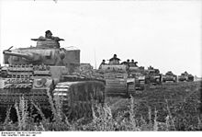
Германское наступление началось утром 5 июля 1943 года. Поскольку советскому командованию было точно известно время начала операции — 3 часа ночи (немецкая армия воевала по Берлинскому времени — в переводе на московское 5 часов утра), в 22:30 и в 2:20 по московскому времени.
Перед началом наземной операции, в 6 часов утра по нашему времени, немцы также нанесли по советским оборонительным рубежам бомбовый и артиллерийский удар. Перешедшие в наступление танки сразу столкнулись с серьёзным сопротивлением. Главный удар на северном фасе был нанесен в направлении Ольховатки. Не достигнув успеха, немцы перенесли удар в направлении Понырей, но и здесь не смогли прорвать советскую оборону. Вермахт смог продвинуться лишь на 10—12 км, после чего уже с 10 июля потеряв до двух третей танков, 9-я немецкая армия перешла к обороне. На южном фасе главные удары немцев были направлены в районы Корочи и Обояни.
Немецкая танковая колонна
(Pz Kpfw III), июнь 1943 года

Slide 25
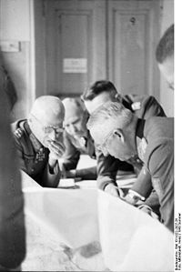
5 июля 1943 г. День первый. Оборона Черкасского
Операция «Цитадель» — генеральное наступление Германской армии на Восточном фронте в 1943 г. — имела целью окружение войск Центрального (К. К. Рокоссовский) и Воронежского (Н. Ф. Ватутин) фронтов в районе города Курск путём встречных ударов с севера и юга под основание курского выступа, а также разгром советских оперативных и стратегических резервов восточнее основного направления главного удара (в том числе и в районе ст. Прохоровка). Основной удар с южного направления наносился силами 4-й танковой армии (командующий — Герман Гот, 48 тк и 2 тк СС) при поддержке армейской группы «Кемпф» (В. Кемпф).
Генерал-полковник Герман Гот
за работой с генералом-фельдмаршалом
Эрихом фон Манштейном, 21 июня 1943 года

Slide 26
Факторами, определившими непозволительно медленный темп продвижения 48 тк в первый день наступления стали хорошая инженерная подготовка местности советскими частями (начиная от противотанковых рвов практически на всём протяжении обороны и заканчивая радиоуправляемыми минными полями), огонь дивизионной артиллерии, гвардейских миномётов и действия штурмовой авиации по скопившимся перед инженерными заграждениями танкам противника, грамотное расположение противотанковых опорных пунктов (№ 6 южнее Коровина в полосе 71 гв.сд, № 7 юго-западнее Черкасского и № 8 юго-восточнее Черкасского в полосе 67 гв.сд), быстрое перестроение боевых порядков батальонов 196 гв.сп (полковник В. И. Бажанов) на направлении главного удара противника южнее Черкасского, своевременный манёвр дивизионным (245 отп, 1440 сап) и армейским (493 иптап, а также 27 оиптабр полковника Н. Д. Чеволы) противотанковым резервом, относительно удачные контратаки во фланг вклинившимся частям 3 тд и 11 тд с привлечением сил 245 отп (подполковник М. К. Акопов, 39 танков M3) и 1440 сап (подполковник Шапшинский, 8 СУ-76 и 12 СУ-122), а также не до конца подавленное сопротивление остатков боевого охранения в южной части села Бутово (3 бат. 199 гв.сп, капитан В. Л. Вахидов) и в районе рабочих бараков юго-западнее с. Коровино, которые являлись исходными позициями для наступления 48 тк (захват данных исходных позиций планировалось произвести специально выделенными силами 11 тд и 332 пд до конца дня 4 июля, то есть в день «Х-1», однако сопротивление боевого охранения так и не было полностью подавлено к рассвету 5 июля). Все вышеперечисленные факторы повлияли как на скорость сосредоточения частей на исходных позициях перед основной атакой, так и на их продвижение в ходе самого наступления.
Пулемётный расчёт ведёт огонь по наступающим немецким частям

Slide 27
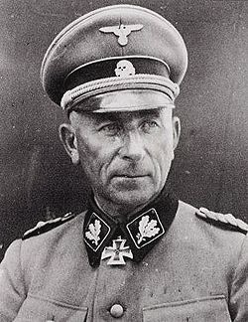
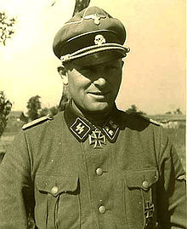
Пауль Хауссер
Вальтер Крюгер
Теодор Виш

Slide 28
Советские пленные у дороги, по которой движется колона танков Pz. Kpfw. IV и Pz. Kpfw. III танковой дивизии СС «Мёртвая Голова», Курская дуга
«Тигр I», 503-й тяжёлый танковый батальон

Slide 29
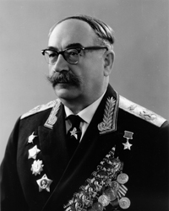
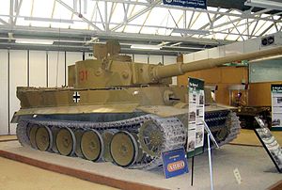
Сражение под Прохоровкой
12 июля в районе Прохоровки произошёл крупнейший в истории встречный танковый бой.
Согласно данным из советских источников, с немецкой стороны, в сражении участвовало около 700 танков и штурмовых орудий, по мнению В. Замулина — 2-й танковый корпус СС, имевший 294 танка и САУ.
С советской стороны в сражении участвовала 5-я танковая армия П. Ротмистрова, насчитывавшая около 850 танков. После нанесения массированного авиаудара сражение с обеих сторон перешло в активную его фазу и продолжалось до конца дня.
Panzerkampfwagen VI «Tiger I» Ausf E, «Тигр»
Па́вел Алексе́евич Ро́тмистров

Slide 30
Верхний и средний снимки — Два интересных снимка новых рекрутов, проходящих обкатку танками, начало лета 1943 г. В кадры попали танки Pz. Kpfw. I Ausf. F, которых было построено всего три десятка. В левой части лобового листа корпуса нанесена эмблема 13.Pol.Pz. Kp.
Нижний снимок — Гренадер целится из пулемёта бронетранспортёра SD.Kfz. 250, Курская дуга. Пулемёт MG-34 снабжён бронещитком. Бронетранспортёры действовали в самой гуще сражения.

Slide 31
Группа панцергренадеров на броне танка Pz. Kpfw. IV, Курская дуга. К 13 июля наступление немецких войск под Курском окончательно выдохлась. Красная Армии разгромила на Курской дуге 30 германских дивизий, включая семь танковых. Потери немецких войск в живой силе достигли 50 000 человек убитыми и пропившими без вести. Последние, призрачные, надежды на успех операции «Цитадель» пропали после решения Гитлера снять с фронта днвизии «Мёртвая Голова», «Лейб-штандарт Адольф Гитлер» и «Дac Рейх».
Солдаты из разведывательного батальона войск СС с пленными красноармейцами. Вообще-то летом 1943 г. чаще встречались красноармейцы с пленными солдатами войск СС. Снимок сделан под Курском, летом 1943 г. В кадр попали два бронеавтомобиля Sd. Kfz. 232, один из которых оснащён рамной радиоантенной. Обе машины окрашены в трёхцветный камуфляж из линий зелёного и коричневого цвета по жёлтому фону. Никакой маркировки не видно

Slide 32
Операция «Цитадель» — совместные действия штурмового орудия Stud III и пехоты. Танки и штурмовые орудия являлись ключом к победе в сражении, однако под Курском то ли ключ сломался, то ли замок другим был… Под Курском штурмовым орудиям приходилось не столько взламывать оборону советских войск, сколько бороться с советскими танками. Говорят, что только один батальон штурмовых орудий войск СС уничтожил 124 советских танков, ценой потери всего двух самоходок.

Slide 33
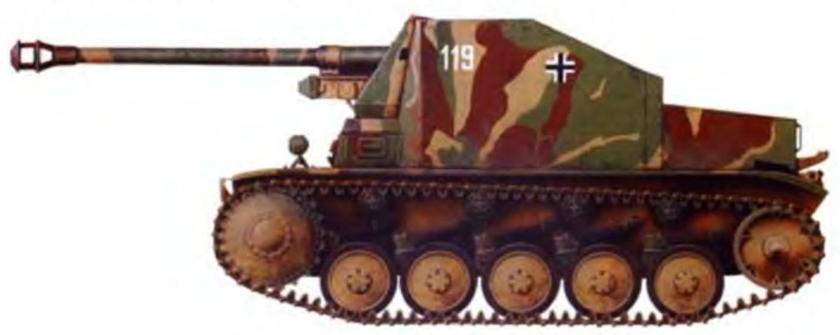
Самоходка Мардер II камуфлирована по летней схеме пятнами зелёного и коричневого цвета по жёлтому фону. Цифры тактического номера «119» нарисованы белой краской. Крест обычный
К началу летнего наступления 1942 г. не удалось укомплектовать танками все панцердивизии даже по уменьшенным штатам. «Старые» дивизии не успели восполнить потери зимы 1941–1942 г.г. Теперь германская армия уже не могла наступать по всему фронту — перед танковыми частями групп армий «Север» и «Центр» были поставлены сугубо оборонительные задачи. Наилучшим образом оснащённые и укомплектованные панцердивизии были сосредоточены в группе армий «Юг», которой предстояло развернуть активные наступательные действия на Кавказе. Сюда перебросили три новых танковых дивизии — 22-ю. 23-ю и 24-ю. В этих трёх дивизиях имелось 495 танков, больше всего — 181 танк — отхватила 24-я панцердивизия. Эти три дивизии были вооружены лучше других, но в 22-й панцердивизии было 114 откровенно устаревших танков Pz. Kpfw. 38 (t).
В сентябре 1942 г. были сформированы ещё две танковые дивизии, но уже к январю 1943 г. вермахт лишился трёх панцердивизий — 14-й, 16-й и 24-й, сгинувших в Сталинграде. В начале 1943 г, количественный и качественный рост панцерваффе продолжился. К лету на Восточном фронте немцы имели 24 танковые дивизии. В июне 21 из них, в том числе четыре дивизии СС и две панцергренадерские дивизии, были сосредоточены в районе Курского выступа, где планировалось решающее наступление 1943 г., а то и всей войны — операция «Цитадель». Здесь, под Курском разыгралось самое крупное танковое сражение Второй мировой воины. Германское командование бросило в бой — 17 дивизий и две бригады: 1715 танков и 147 штурмовых орудии. В каждой дивизии в среднем имелось 98 танков и штурмовых орудий, не считая самоходных противотанковых артиллерийских установок. То было выдающееся достижение военного искусства — собрать в одном месте в одно время столь могучий бронированный кулак. Однако успех дета 1941 г. панцерваффе повторить как-то не удавалось. Всё пошло где-то коряво. Могучий танковый кулак не сумел проломить оборону несокрушимой и легендарной Красной Армии, после чего началось окончательное и бесповоротное отступление тевтонов в западном направлении. Под Курском бойцы Красной Армии на голову разгромили не менее 30 германских дивизий, семь из которых были танковыми. Такие потери в технике германская промышленность восполнить уже не могла.

Slide 34
Итоги оборонительной фазы сражения
Центральный фронт, задействованный в сражении на севере дуги, за 5-11 июля 1943 г. понёс потери в 33 897 человек, из них 15 336 — безвозвратные, его противник — 9-я армия Моделя — потеряла за тот же период 20 720 человек, что даёт соотношение потерь в 1,64:1. Воронежский и Степной фронты, участвовавшие в сражении на южном фасе дуги, потеряли за 5-23 июля 1943 г., по современным официальным оценкам, 143 950 человек, из них 54 996 — безвозвратно. В том числе только Воронежский фронт — 73 892 общих потерь. Впрочем, иначе думали начальник штаба Воронежского фронта генерал-лейтенант Иванов и начальник оперативного отдела штаба фронта генерал-майор Тетешкин: потери своего фронта они полагали в 100 932 человека, из них 46 500 — безвозвратными. Если, вопреки советским документам периода войны, считать официальные числа немецкого командования верными, то с учётом немецких потерь на южном фасе в 29 102 человек, соотношение потерь советской и немецкой сторон составляет здесь 4,95:1.
По советским данным только в Курской оборонительной операции с 5 по 23 июля 1943 немцы потеряли 70000 убитыми, 3095 танков и самоходок, 844 полевых орудия, 1392 самолета и свыше 5000 автомашин.
За период с 5 по 12 июля 1943 года Центральным фронтом было израсходовано 1079 вагонов боеприпасов, а Воронежским — 417 вагонов, почти в два с половиной раза меньше.
Причина того, что потери Воронежского фронта столь резко превзошли потери Центрального — в меньшем массировании сил и средств на направлении немецкого удара, позволившем немцам фактически добиться оперативного прорыва на южном фасе Курской дуги. Хотя прорыв и удалось закрыть силами Степного фронта, однако он позволил наступавшим добиться благоприятных тактических условий для своих войск. Следует отметить, что лишь отсутствие однородных самостоятельных танковых соединений не дало немецкому командованию возможность сконцентрировать свои бронетанковые силы на направлении прорыва и развить его в глубину.
По мнению Ивана Баграмяна, сицилийская операция никак не повлияла на Курскую битву, так как немцы перебрасывали силы с запада на восток, поэтому «разгром врага в Курской битве облегчил действия англо-американских войск в Италии».

Slide 35
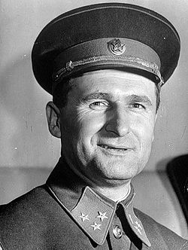
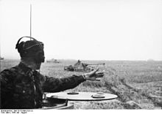
Советские наступательные операции Орловская наступательная операция
12 июля Западный (командующий генерал-полковник Василий Соколовский) и Брянский (командующий генерал-полковник Маркиан Попов) фронты начали наступление против 2-й танковой и 9-й армий немцев в районе города Орла. К исходу дня 13 июля советские войска прорвали оборону противника. 26 июля немцы оставили Орловский плацдарм и начали отход на оборонительную линию «Хаген» (восточнее Брянска). 5 августа в 05-45 советские войска полностью освободили Орёл. По советским данным в Орловской операции было уничтожено 90.000 гитлеровцев
Василий Данилович Соколовский
Немецкие танкист
в июле-августе 1943 года

Slide 36
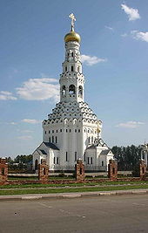
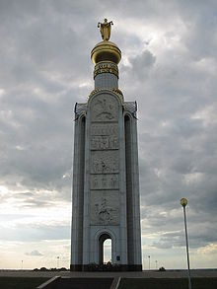
Белгородско-Харьковская наступательная операция
На южном фасе контрнаступление силами Воронежского и Степного фронтов началось 3 августа. 5 августа примерно в 18-00 был освобождён Белгород, 7 августа — Богодухов. Развивая наступление, советские войска 11 августа перерезали железную дорогу Харьков-Полтава, 23 августа овладели Харьковом. Контрудары немцев успеха не имели.
5 августа в Москве был дан первый за всю войну салют — в честь освобождения Орла и Белгорода.
Звонница в память о погибших на Прохоровском поле
Собор в память о погибших на Прохоровском поле

Slide 37
Итоги Курской битвы
Победа под Курском ознаменовала переход стратегической инициативы к Красной Армии. К моменту стабилизации фронта советские войска вышли на исходные позиции для наступления на Днепр
После окончания сражения на Курской дуге германское командование утратило возможность проводить стратегические наступательные операции. Локальные массированные наступления, такие как «Вахта на Рейне» или операция на Балатоне, также успеха не имели.
Потери сторон в битве остаются неясными. Так, советские историки, в том числе и академик АН СССР А. М. Самсонов, говорят о более чем 500 тыс. убитых, раненых и пленных, 1500 танков и свыше 3700 самолётов.
Итого общих потерь войск противника, принимавших участие в наступлении на Курский выступ, за весь период 01-31.7.43.: 83545.
По данным немецкого историка Рюдигера Оверманса, за июль и август 1943 г. немцы потеряли 130 тыс. 429 человек убитыми. Однако, по советским данным, с 5 июля по 5 сентября 1943 было истреблено 420 тыс. гитлеровцев, и 38600 взято в плен.
Кроме того, по немецким документам, на всём Восточном фронте люфтваффе потеряли за июль-август 1943 г. 1696 самолётов.

Slide 38
Укрепление антигитлеровской коалиции. Тегеранская конференция
Антигитлеровская коалиция – начало – 14 августа 1941 г. – подписание президентом США Ф. Рузвельтом и премьер-министром Великобритании У. Черчиллем Атлантической хартии. К ней присоединились в сентябре 1941 г. 10 государств, в том числе СССР.
1 января 1942 г. – 26 государств подписали Декларацию Объединенных Наций, определили пути сотрудничества в борьбе против Германии: подписан протокол о поставках в СССР вооружения и военных материалов в обмен на Советское сырье (в рамках ленд-лиза поставки составили около 4% от производства СССР за 1941 – 1945 гг., по автомобилям – 70%, танкам – 12%, авиации – 29%).
Тегеранская конференция глав правительств СССР, США, Англии – И.В. Сталин, Ф. Рузвельт, У. Черчилль – 28 ноября – 1 декабря 1943 г. Приняла Декларацию о совместных действиях в войне против Германии и послевоенном сотрудничестве трех держав. Речь шла о послевоенном устройстве Германии, но в силу расхождений во взгляде на различные аспекты германского вопроса, не было принято конкретного постановления о судьбе этой страны.
Договорились о приблизительных послевоенных границах Польши; об открытии второго фронта в Европе в мае 1944 г.; обсуждали вопрос о восстановлении независимости Австрии, о наказании немецких военных преступников; о согласии СССР вступить в войну против Японии после капитуляции Германии.
Конференция продемонстрировала единство государств Большой тройки в борьбе с Германией и ее союзниками.

Slide 39
«Большая Тройка»: Иосиф Сталин, Франклин Рузвельт и Уинстон Черчилль встречаются на Тегеранской Конференции, чтобы обсудить Театр военных действий в Европе в 1943 году
Монумент в честь содружества стран Антигитлеровской коалиции в Мурманске

Slide 40
Советский тыл в годы войны
Перевод экономики на военные рельсы: интенсификация труда, увеличение продолжительности рабочего дня, сверхурочные работы; перемещение промышленных предприятий на восток страны; введение политотделов в МТС и совхозах, увеличение числа трудодней для колхозников.
Трудовой подвиг советского народа: Социалистическое соревнование; движение за овладение смежными специальностями; добровольные пожертвования в фонд обороны страны в виде части зарплаты, продовольствия, драгоценностей, одежды.
Примеры трудового героизма трудящихся Беларуси.
Перестройка экономики СССР на нужды войны, мобилизация всех материальных и трудовых ресурсов, самоотверженный труд людей позволили обеспечить Красную Армию всем необходимым для успешного окончания войны.

